Slide 1
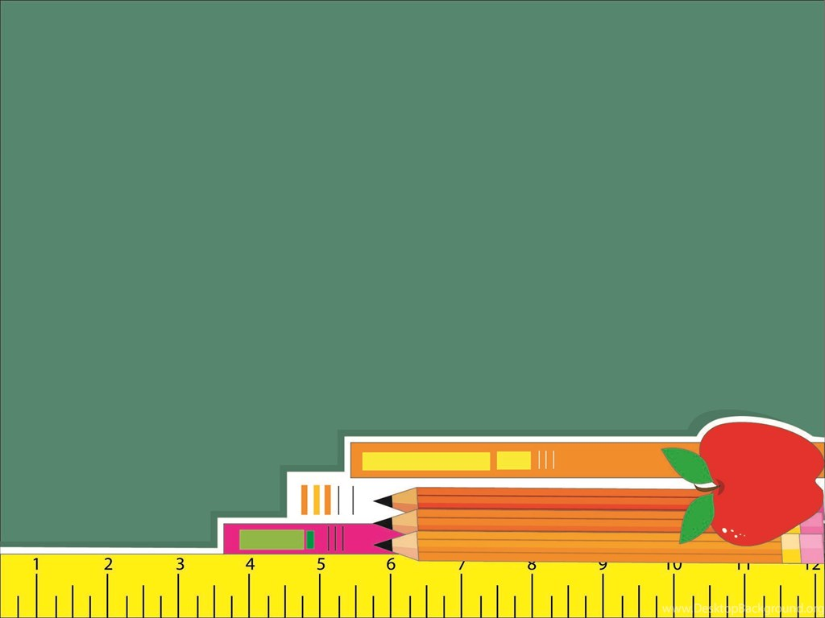
BÀI TẬP VỀ SẮP XẾP THEO QUY TẮC

Slide 2




Bé hãy nối theo mẫu để hoàn thành quy tắc sắp xếp

Slide 3



Bé hãy nối theo mẫu để hoàn thành quy tắc sắp xếp

Slide 4
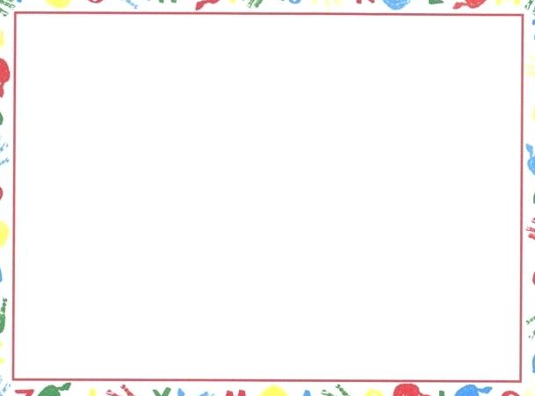
Bé hãy vẽ thêm để hoàn thành quy tắc sắp xếp nhé!

Slide 5
Bé hãy vẽ thêm để hoàn thành quy tắc sắp xếp nhé!

Slide 6





Bé hãy vẽ thêm để trang trí chiếc đĩa theo đúng quy tắc sắp xếp nhé!

